Slide 1
L8 (LNG 462E)

Slide 2
السلطان مراد الأول
Dr. Ehab Atta

Slide 8
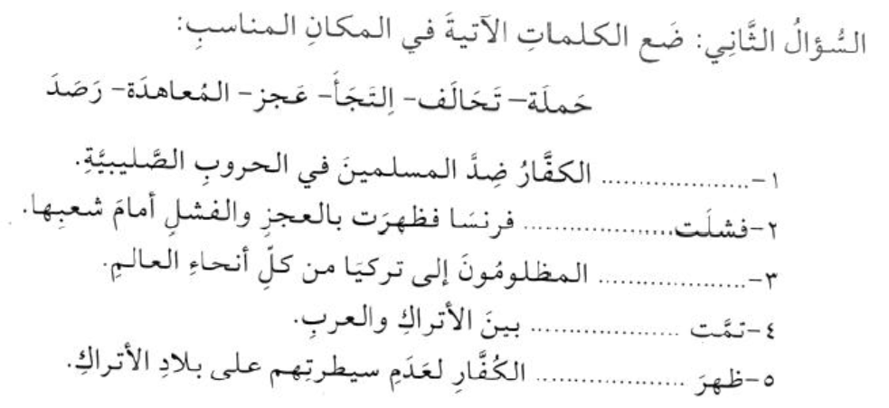

Slide 9
